Slide 1
Docsvision 5
Система управления документами и бизнес-процессами

Slide 2
О компании «ДоксВижн»

Slide 3
О компании «ДоксВижн»
Разработчик платформы управления документами и бизнес-процессами Docsvision
На рынке с 2005 года (разработке более 10 лет)
Продажи и внедрения – через сеть партнеров
Сотрудники – признанные эксперты в области СЭД
Курирование ключевых проектов разработчиком
Более 80 партнеров в России и ближнем зарубежье
Более 1000 внедрений
Более 500 000 пользователей

Slide 4
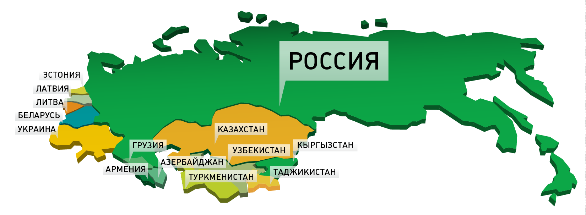

«ДоксВижн» работает только через партнерскую сеть

Slide 5


















Среди наших заказчиков
Аппарат правительства Мурманской области

Slide 6






Государственный сектор
Используют Docsvision:
  11 из 27 федеральных органов государственной власти
  Более 50 региональных и муниципальных органов
Администрация Петропавловска-Камчатского городского образования
Управление делами Администрации
города Омска
Аппарат Правительства Мурманской области
Федеральное агентство
по физической культуре и спорту
Федеральное агентство
по рыболовству

Slide 7





Сектор «Финансы, банки, страхование»
Лидер российского рынка СЭД/ECM-продуктов в секторе «Финансы, банки, страхование»
Более 80 внедрений в секторе

Slide 8





Нефтегазовый сектор
Один из лидеров российского рынка СЭД/ECM-продуктов в нефтегазовом секторе
Более 60 внедрений в секторе

Slide 9
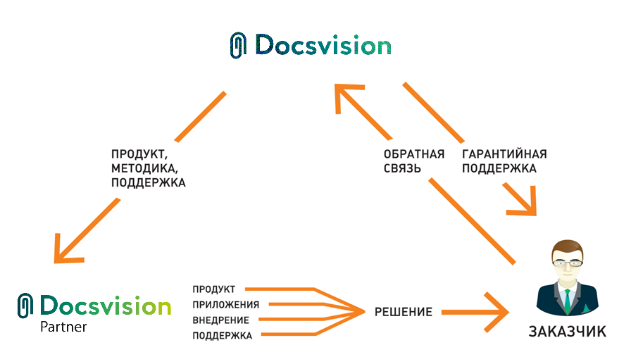
Экосистема Docsvision

Slide 10
Новые клиенты становятся постоянными
90% заказчиков масштабируют решения, созданные на базе Docsvision

Slide 11

Почему Docsvision?
Функциональность:
  Готовые решения задач СЭД для среднего бизнеса
  Мощная платформа для создания корпоративных СЭД/ECM-систем
Гарантированное качество:
  Входит в группу лидеров российского рынка СЭД/ECM
  Промышленный процесс разработки
  Соответствие стандартам отрасли
Простота выбора, внедрения, и сопровождения:
  Полнофункциональные ознакомительные версии
  Широкая сеть квалифицированных партнеров по внедрению в любом регионе России, СНГ и Балтии
Инновационность:
  Клиенты для мобильных устройств
  Доступность как облачный сервис
  Новейшие технологии информационных систем

Slide 12

Почему Docsvision?
Видимые результаты в сжатые сроки:
  Внедрение за 1-4 месяца
  Готовые решения для стандартных задач (СМК, OHSAS)
  Возможность автоматизации бизнес-процессов без программирования
Информационная безопасность:
  Сертификат ФСТЭК – готовность к аттестации ИСПДн в соответствии
  с условиями 152-ФЗ
  Мощная система защиты конфиденциальных документов
Высокое качество сервиса:
  Проактивная техническая поддержка со стороны вендора
  Совместная работа вендора и партнера на всех этапах внедрения

Slide 13
Эффект от внедрения системы
Сокращение сроков обработки документов, прохождения бизнес-процессов и выполнения заданий
Сокращение затрат на копирование, печать, доставку и хранение документов
Обеспечение контроля деятельности
Повышение исполнительской дисциплины
Сокращение случаев утраты документов
Снижение операционных ошибок
Снижение рисков невыполнения обязательств
Улучшение показателей деятельности, прозрачности и управляемости предприятия

Slide 14
О системе
Docsvision 5

Slide 15
Назначение
Автоматизация задач управления документами и бизнес-процессами:
  Общая управленческая деятельность
  Функциональные задачи подразделений
  Операционные процессы деятельности
Примеры задач:
  Делопроизводство (документационное обеспечения управления)
  Договорной документооборот от подготовки до исполнения
  Архив первичных документов по хозяйственной деятельности
  Документооборот, сопровождающий разработку новой продукции
  Процессы обслуживания запросов клиентов на продукцию и услуги
  Внутренние вспомогательные процессы (командировки, заявки в службы, и пр.)
  Управление поручениями в рамках текущей и проектной деятельности
Для предприятий и организаций различных размеров
и видов деятельности

Slide 16
Структура
Платформа
  Основа для создания и работы решений
Приложения
  Готовые решения для типовых внедрений
Конструкторы
  Средства быстрой разработки и модификации решений
Дополнительные модули
  Средства расширения технических возможностей

Slide 17
Встроенное приложение
«Управление документами»
Массовое приложение – для всех сотрудников, работающих с электронными документами
Фокус – на удобство повседневной работы сотрудников
Основа для более специализированных приложений
Основные функции электронного документооборота:
  Ручной и автоматизированный ввод документов
  Надежное хранение и удобная классификация
  Гибкое разграничение прав доступа
  Изменение документов, сохранение версий и комментариев
  Поиск по штрих-коду, атрибутам и тексту документов
  Согласование, подписание, утверждение, ознакомление
  Наложение электронной подписи на документ, атрибуты и действия
  Работа с заданиями: их создание, исполнение, контроль

Slide 18
Основные элементы приложения
«Управление документами»
Типовая структура папок хранения по видам документов и функциональным структурам предприятия
  Для папок настроены соответствующие табличные представления
  Для поиска документов настроены поисковые запросы
Настроены основные виды документов
  Корреспонденция внутренняя и внешняя
  Организационно-распорядительные
  Договорные
  Произвольные
Настроены жизненные циклы документов
Типовое рабочее место пользователя
  Папки с заданиями сотрудника (как исполнитель, автор, контролер, заместитель)
  Папки с документами сотрудника (с которыми он работает)

Slide 19
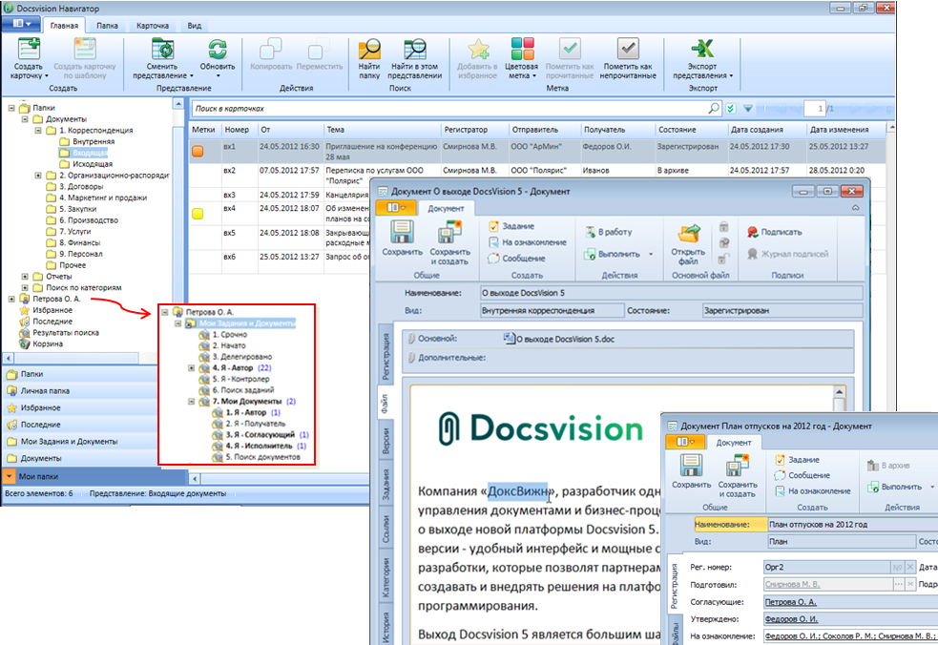
Интерфейс приложения

Slide 20
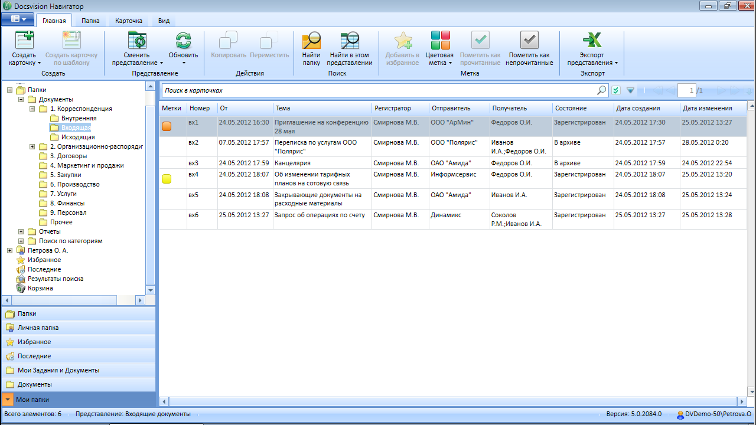
Основное окно: Docsvision Навигатор
Лента с кнопками действий
Дерево папок
Область просмотра содержимого папки
Быстрый
доступ к папкам пользователя

Slide 21
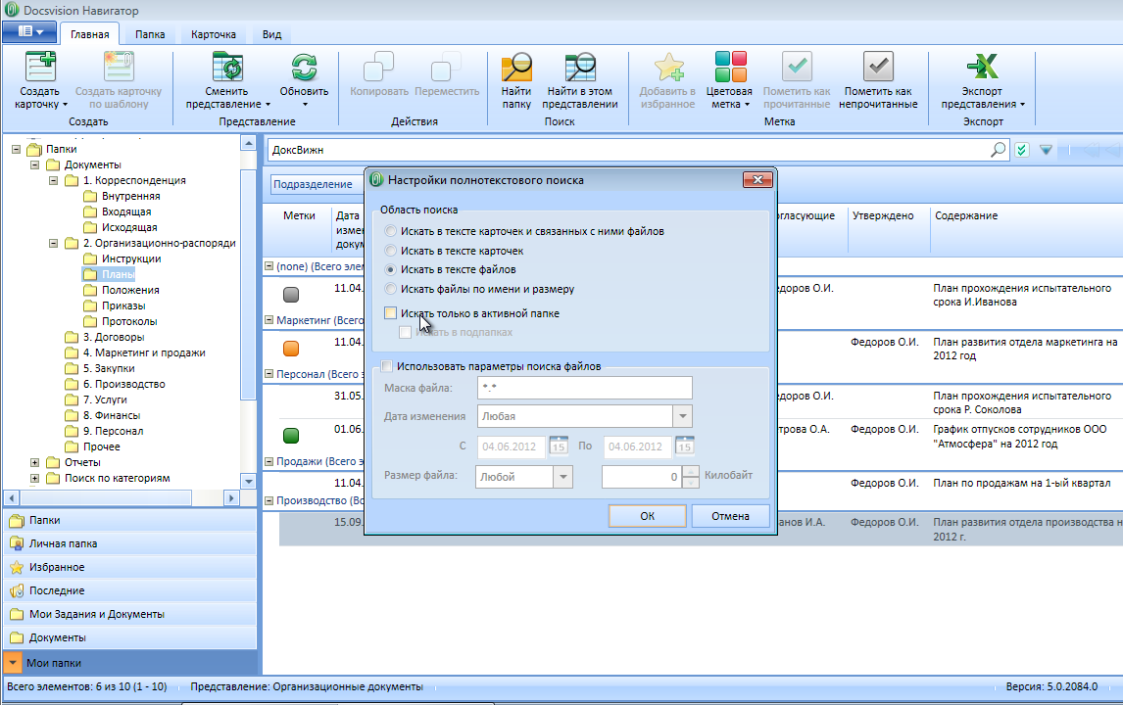

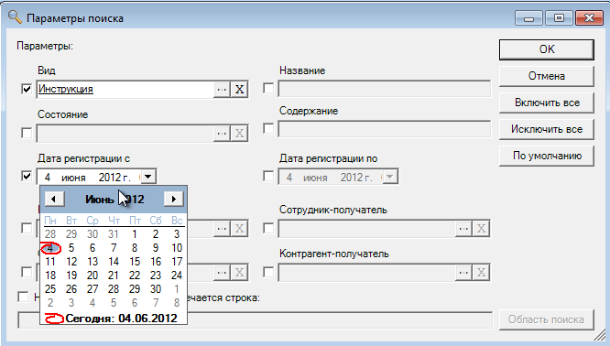
Разнообразные возможности поиска

Slide 22
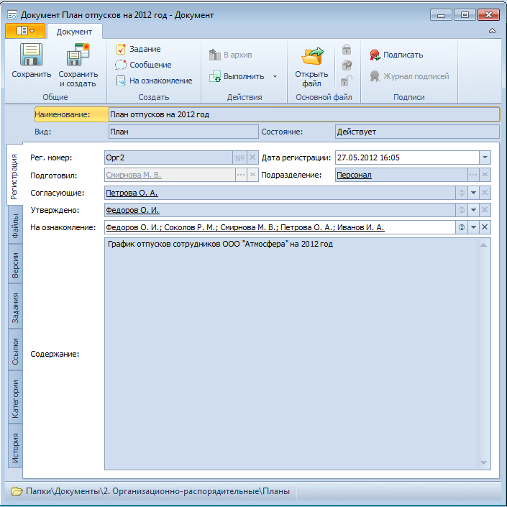
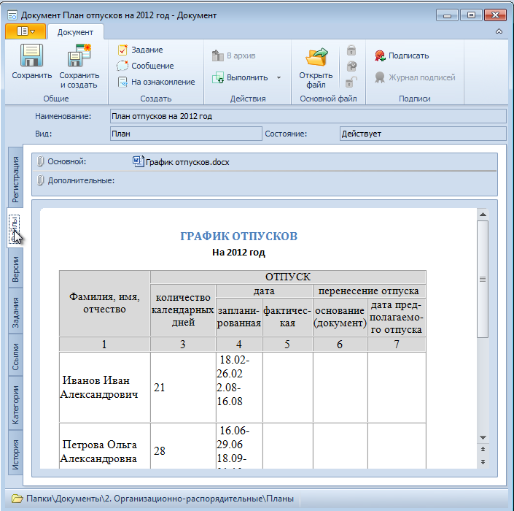
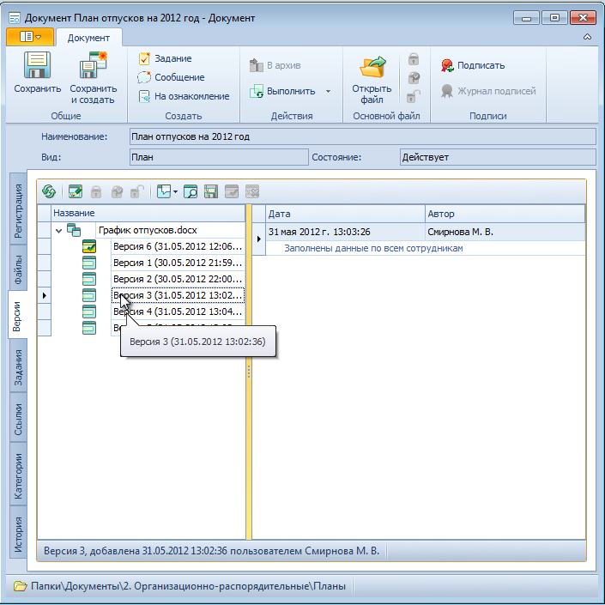
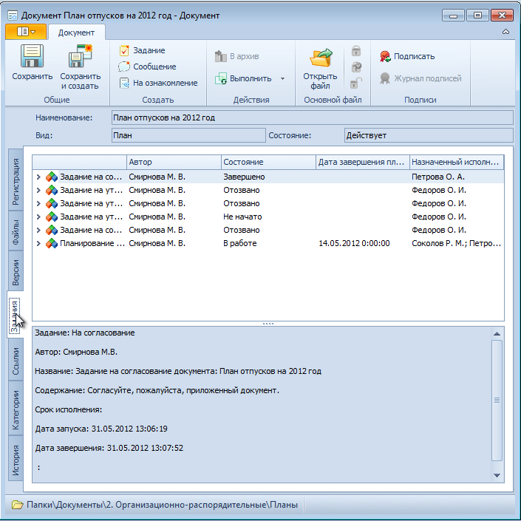
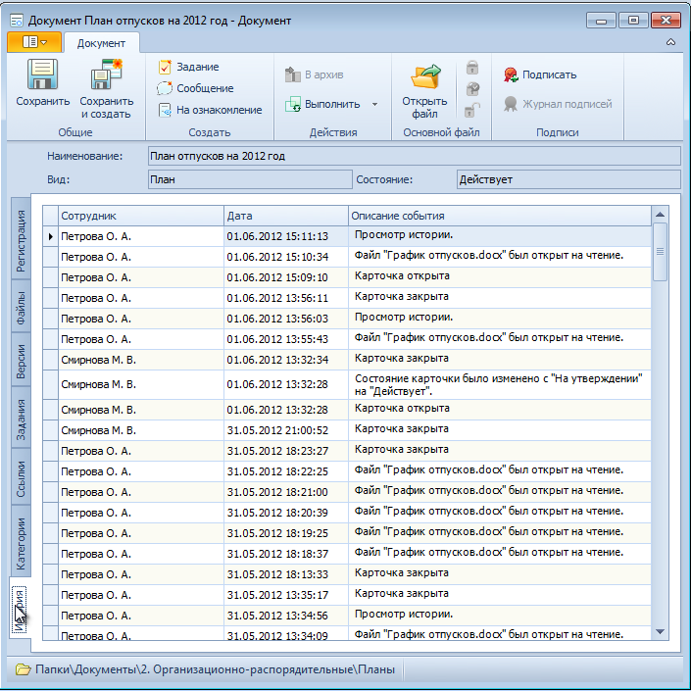
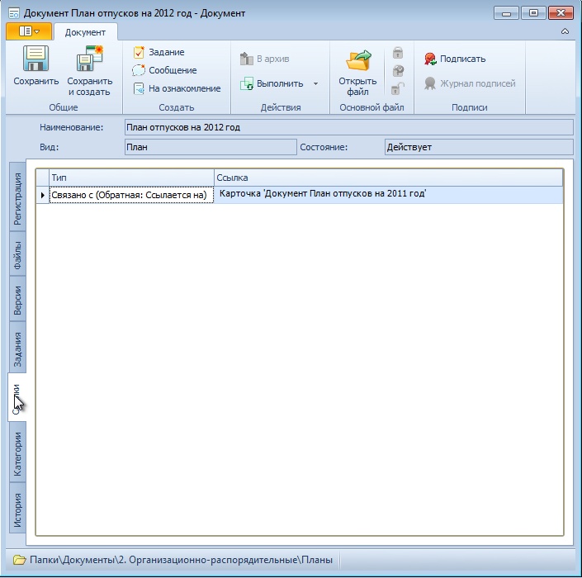
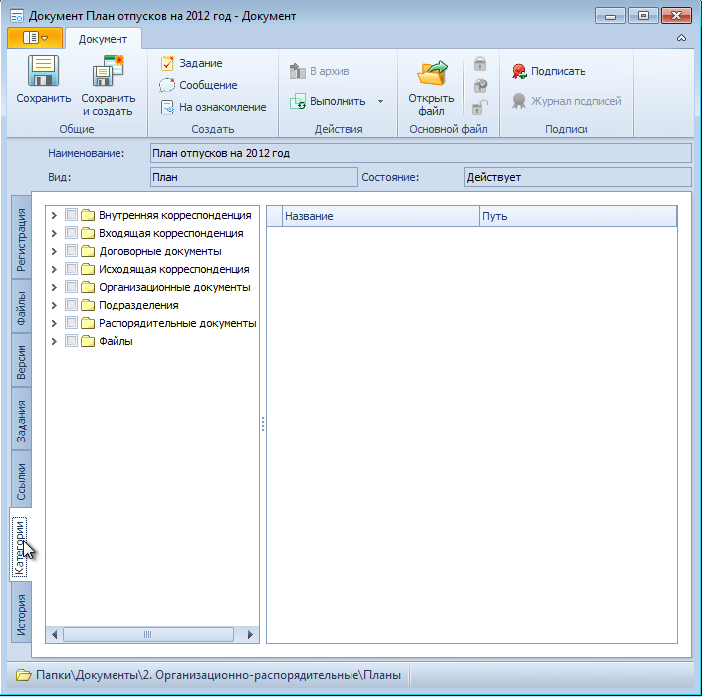
Карточка документа
Информация сгруппирована по вкладкам
Набор вкладок и полей зависит от вида документа
Основные вкладки:
  Регистрация
  Файлы
  Версии
  Задания
  Ссылки
  Категории
  История

Slide 23
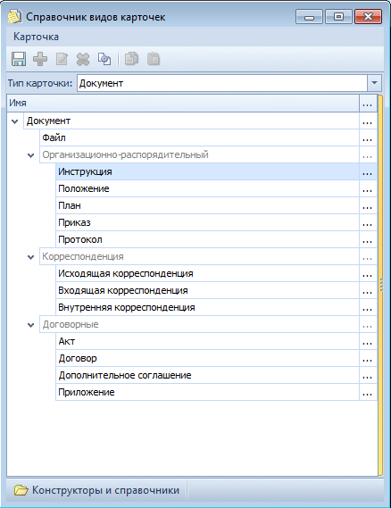
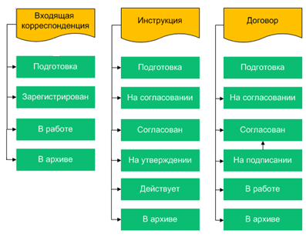
Виды документов
Настроены основные виды документов, формы карточек, и состояния жизненного цикла

Slide 24
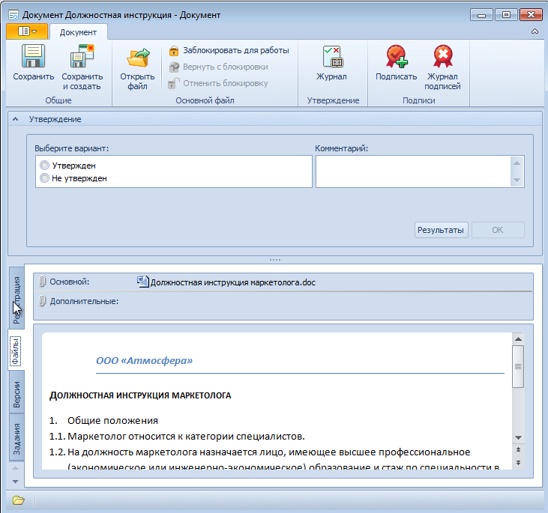
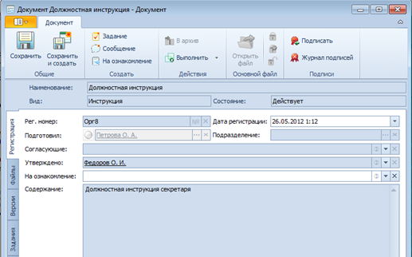
Адаптивный интерфейс
Карточка выглядит по-разному для разных пользователей и состояний

Slide 25





Основные действия с документами
Создать документ
Выдать задание по документу
Согласовать документ
Подписать электронной подписью
Отправить на ознакомление

Slide 26
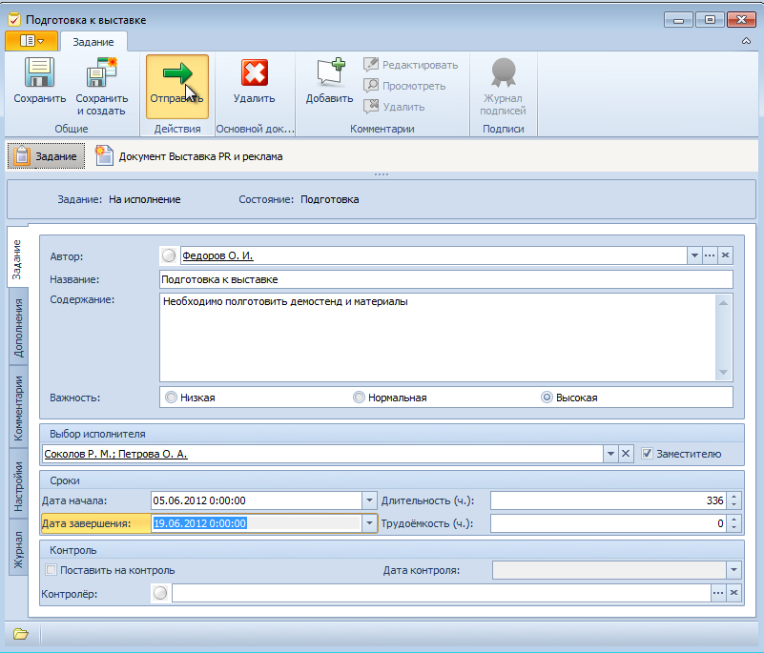
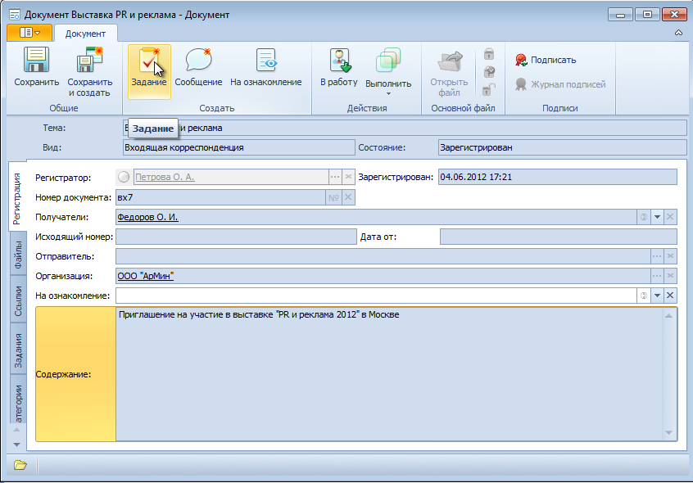
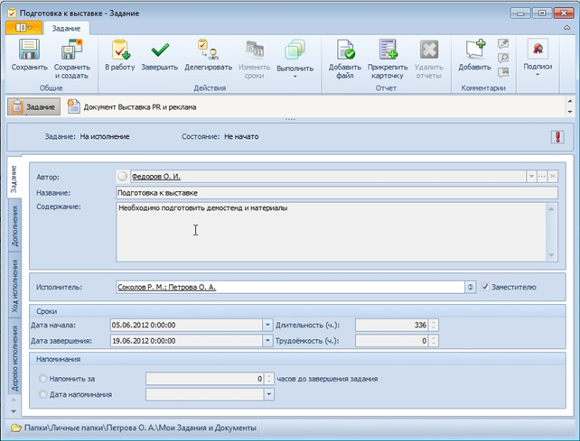
Работа с заданиями
Исполнитель получает задание
Создать задание
Отправить задание исполнителю
Документ приложен к заданию
Действия исполнителя с заданием:
Взять в работу
Делегировать
Выдать подчиненное задание
Завершить
Вернуть автору
Установить напоминание о задании

Slide 27
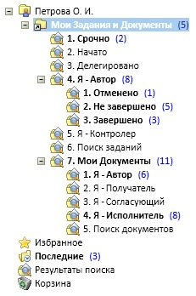
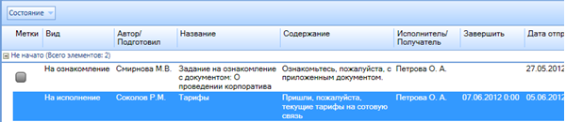
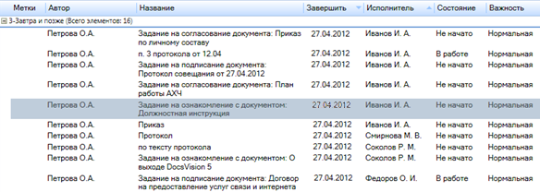
Мои Задания и Документы
Поступившие задания
Контроль выданных заданий

Slide 28
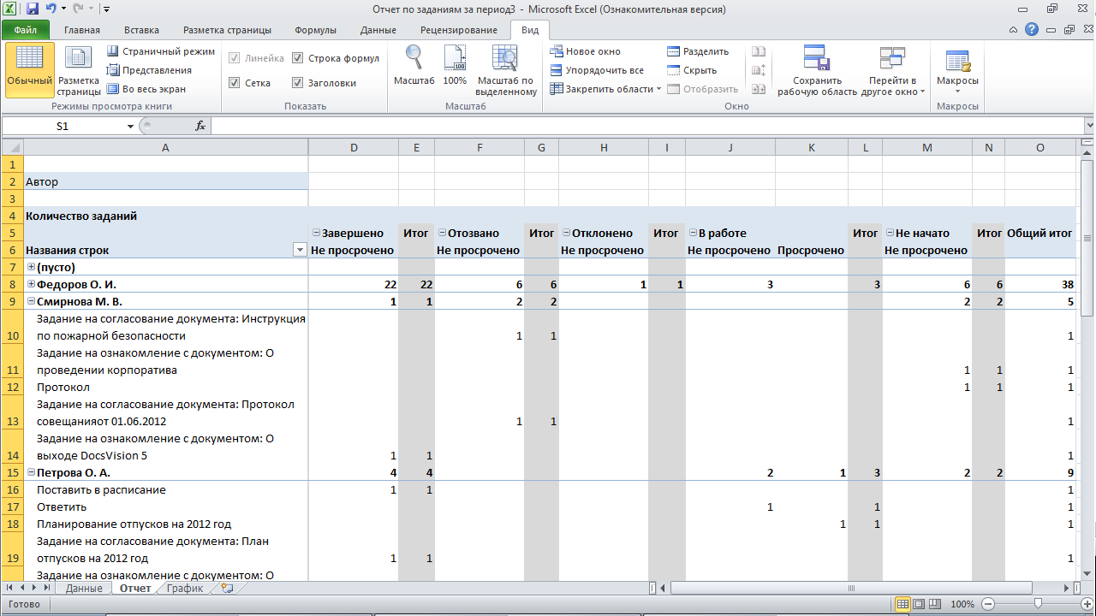
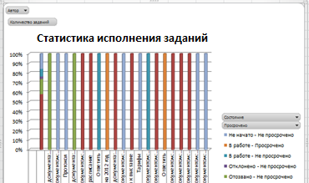
Отчеты по выполнению заданий

Slide 29
Конструкторы
Ключевая концепция Docsvision 5, обеспечение универсальности и адаптивности
Ответ на требования заказчиков: быстрые, экономичные, и легко модифицируемые решения
Конструктор: набор базовых объектов + средства настройки
Изменение процесса создания решения: быстрое прототипирование
Изменение команды: предметный специалист вместо программиста
Сокращение времени и стоимости создания решения
  Базовые объекты:
    Документы, Задания, Бизнес-процессы
    Папки, Представления, Поисковые запросы
    Справочники, Отчёты

Slide 30
Список конструкторов
Конструктор папок
Справочник ссылок
Справочник категорий
Конструктор представлений
Конструктор поисковых запросов
Средства конструирования карточек:
  Справочник видов карточек
  Конструктор разметок
  Конструктор состояний
  Конструктор ролей
  Конструктор скриптов
Конструктор правил нумерации
Конструктор справочников
Конструктор бизнес-процессов

Slide 31
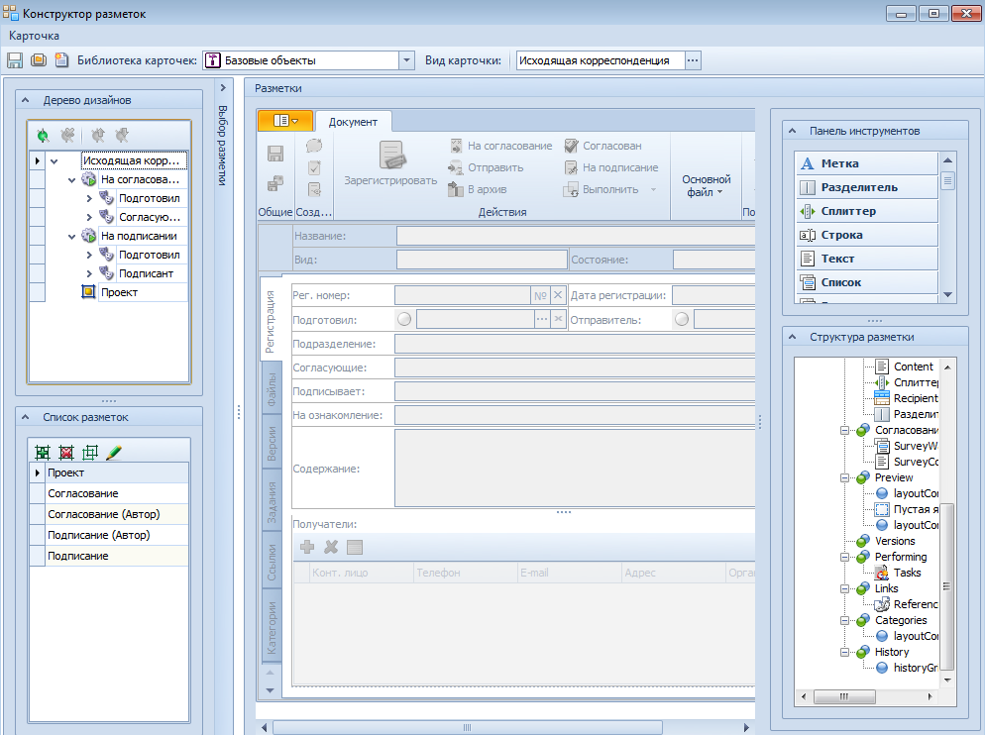
Конструктор разметок
Дерево дизайнов
Добавление новых полей
Область конструирования
Список разметок
Структура текущей разметки

Slide 32
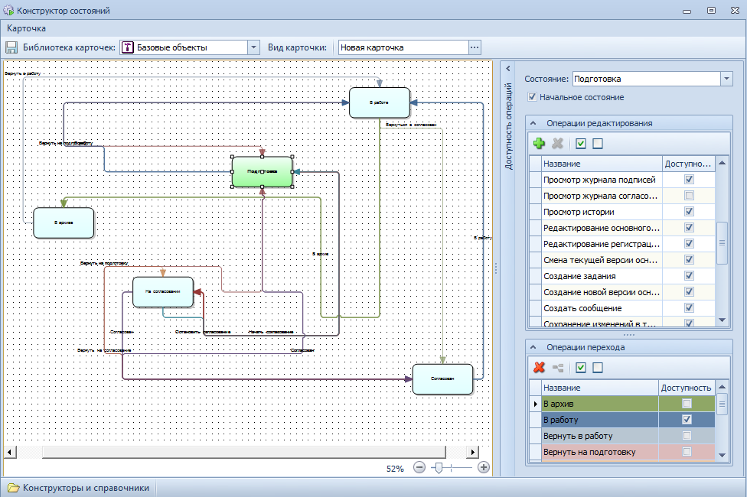
Конструктор состояний
Жизненный цикл
Состояния
Разрешенные операции
Переходы
Настройка жизненного цикла документов и заданий

Slide 33
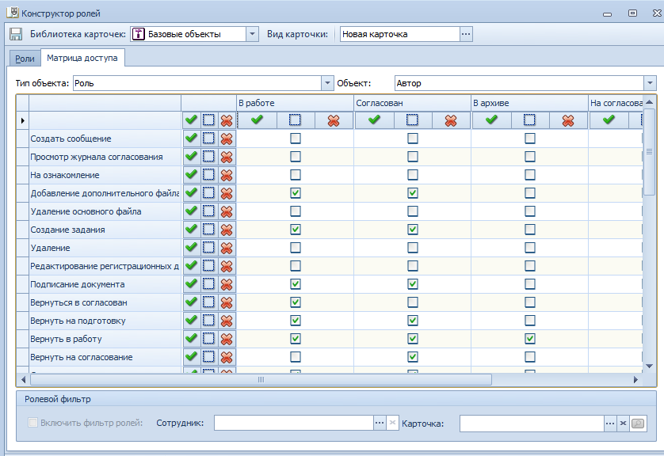
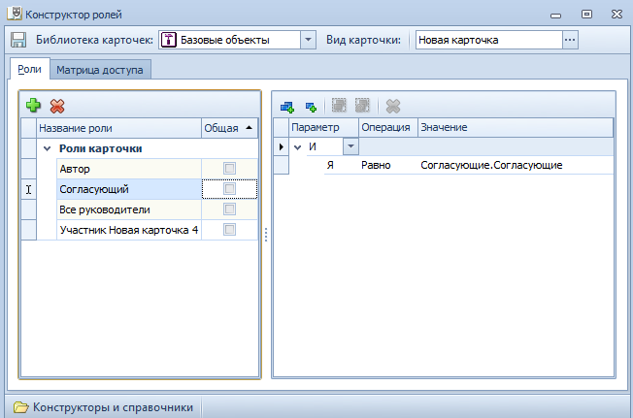
Конструктор ролевой модели
Настройка прав
в зависимости от
роли пользователя и состояния документа

Slide 34
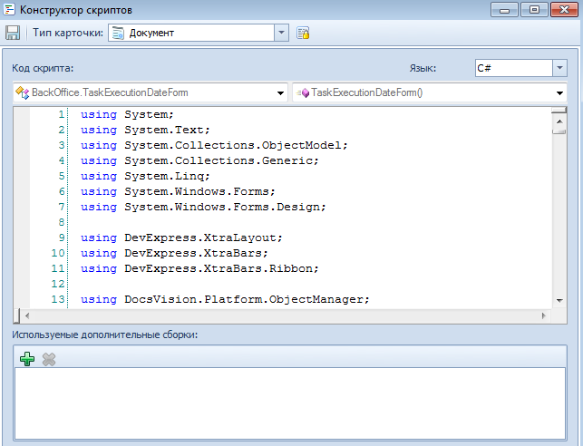
Конструктор скриптов
Хранение и редактирование специальных сценариев, созданных в конструкторе разметок (C# или VB.NET)

Slide 35
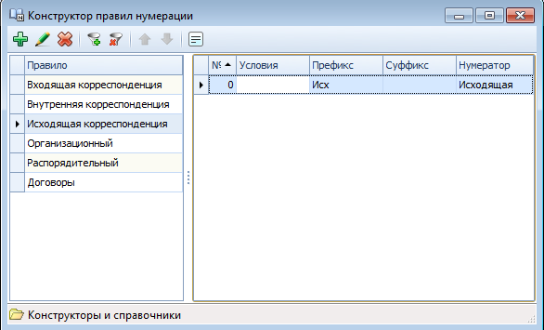
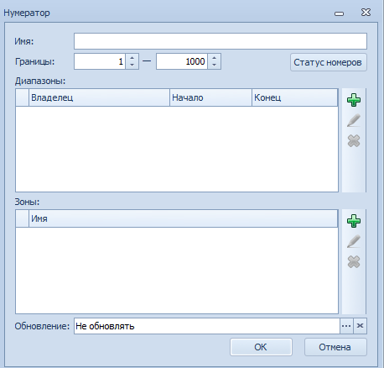
Конструктор правил нумерации
Правила выдачи номеров для разных видов и групп документов
  Порядковый номер
  Префиксы и суффиксы
Задание условий для
правил нумерации
Диапазоны номеров
для сотрудников
Автоматические
обновление

Slide 36
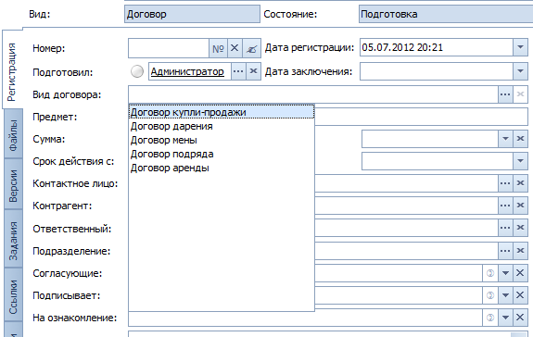
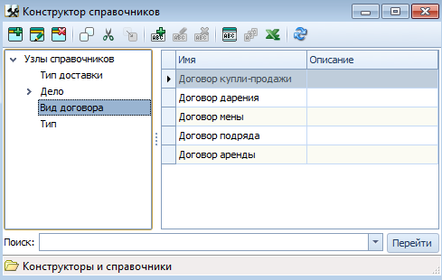
Конструктор справочников
Хранение информации о различных объектах
Создание, изменение и удаление
  типа записи (справочника)
  его свойства с описаниями
  карточки записи (разметка)
Назначение прав доступа

Slide 37
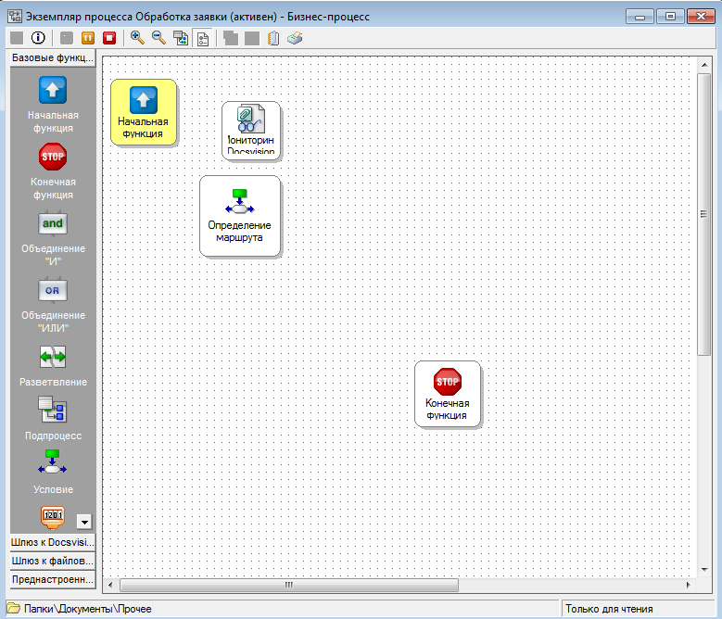
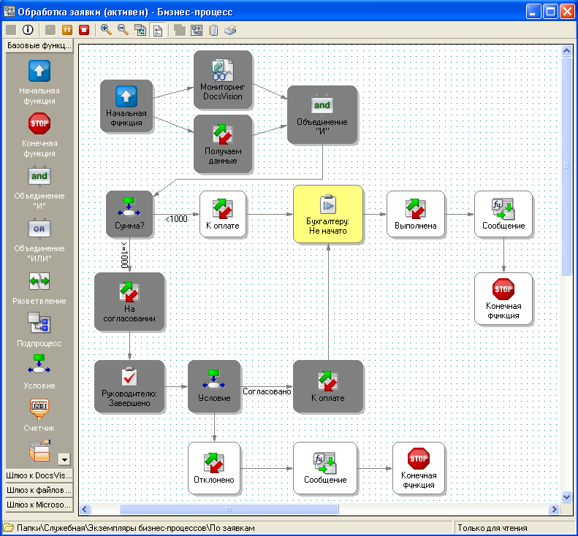
Конструктор бизнес-процессов
Простая автоматизация часто выполняемых
бизнес-процессов компании
Реализация при помощи
встроенных средств
Docsvision:
  карточки бизнес-процесса
  с набором основных
  функций

Slide 38
Альтернативные и дополнительные клиенты

Slide 39
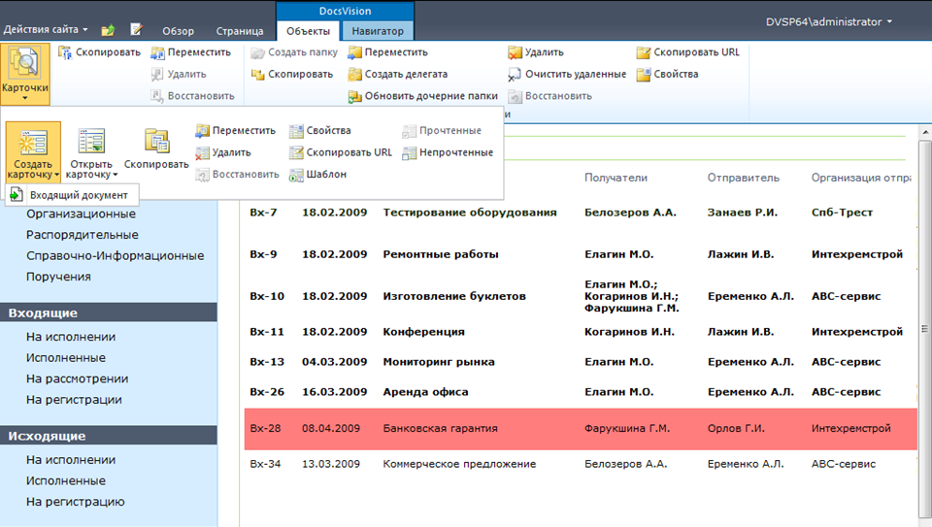
Клиент для SharePoint

Slide 40
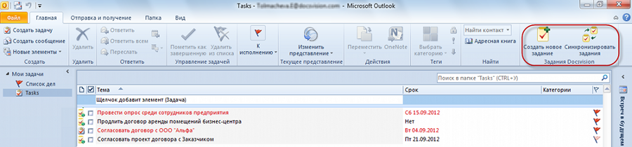
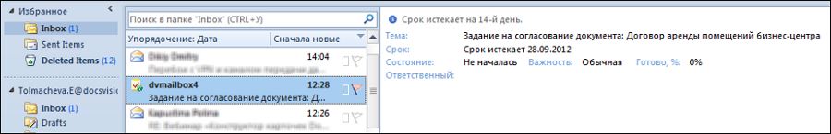
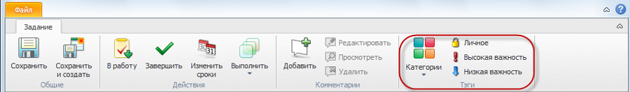
Клиент для Outlook

Slide 41
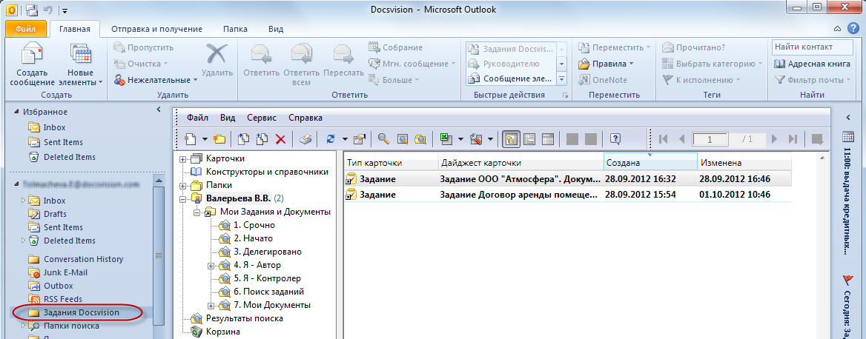
Встраивание папок Docsvision в окно просмотра папок Outlook

Slide 42
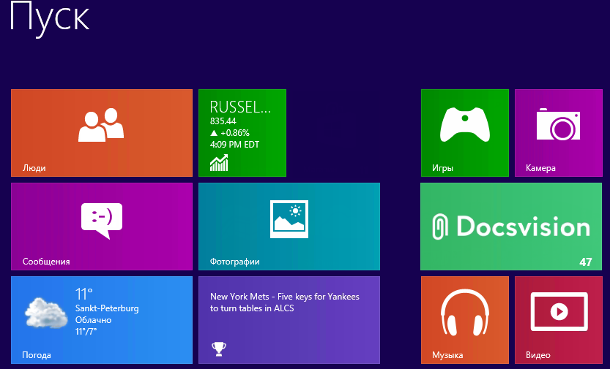
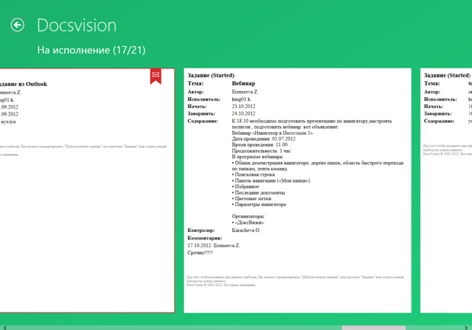
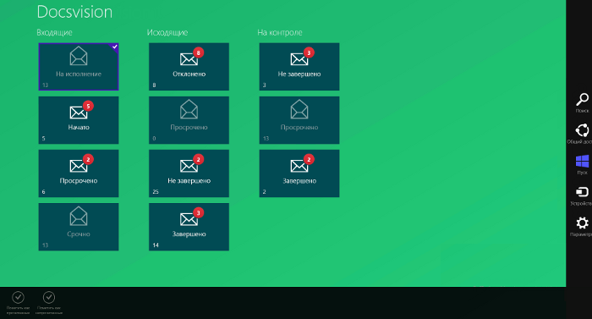
Клиент для Windows 8

Slide 43
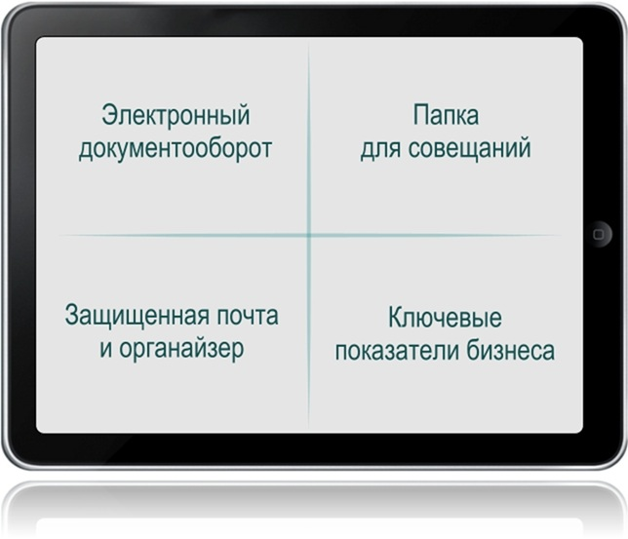
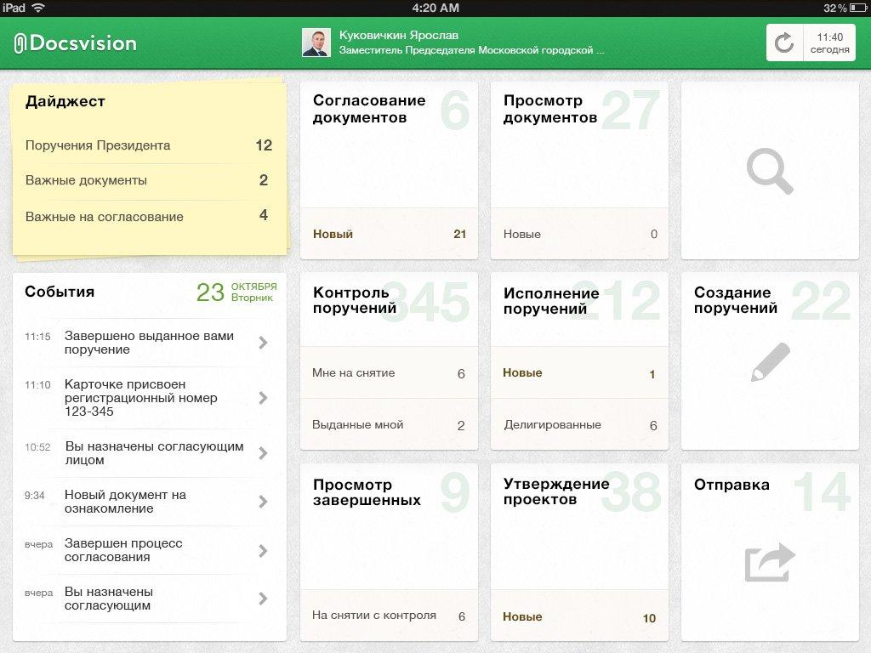
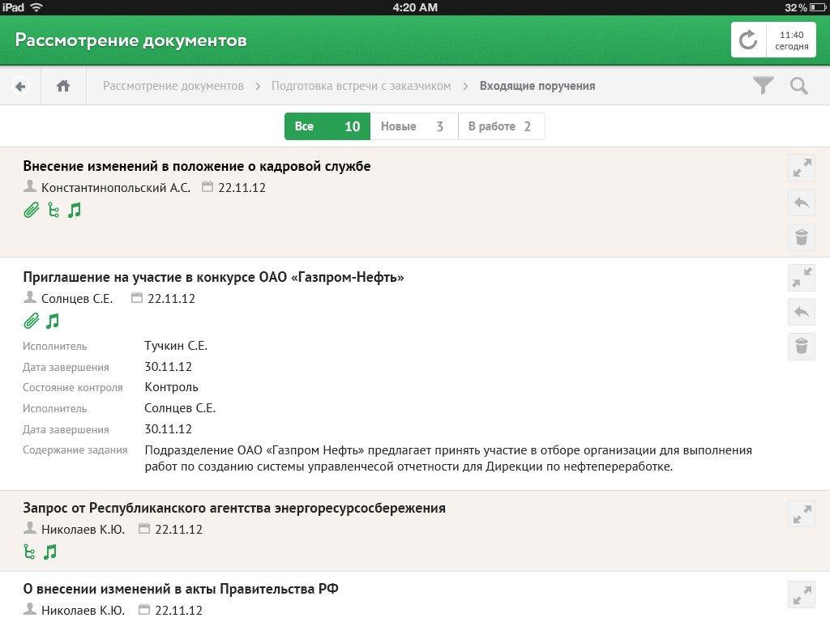
Клиент для планшета

Slide 44

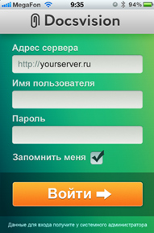
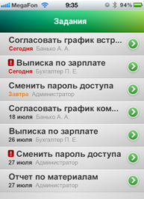
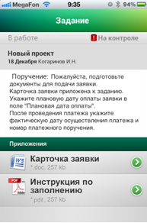
Клиент для смартфона (Informer)

Slide 45
Технологичность
Масштабируемость
Безопасноть

Slide 46
Технологии
Трехуровневая архитектура – залог масштабируемости и безопасности
Сервер баз данных – Microsoft SQL Server
  Хранение всех данных и настроек системы
  Поддерживается отказоустойчивый кластер Windows
  Собственная технология масштабирования
Сервер приложений – Microsoft Internet Information Service
  Stateless-архитектура
  Обслуживает запросы клиентов на доступ к данным
  Поддерживается NLB-кластер Windows для отказоустойчивости и масштабирования
Клиент – .NET-приложение
  Управляет вводом и отображением данных для пользователя
  Возможен запуск через запуск через веб-браузер

Slide 47
Технологии (продолжение)
Подключение клиента по HTTP(S)/SOAP – работа как в локальной сети, так и удаленный доступ через Интернет
Альтернативные клиенты (специальные сценарии использования):
  Лёгкий клиент
  SharePoint-клиент
  Outlook-клиент
  Планшет Руководителя для iPad
  Мобильный помощник и информер для смартфонов
Открытый интерфейс прикладного программирования (API), web-сервис – возможности программного расширения и интеграции
Шлюзы Docsvsion – процессная интеграция без программирования
  Шлюз к файловой системе
  Шлюз к почте
  Шлюз к SharePoint
  Шлюз к 1С:Предприятие

Slide 48
Масштабирование
Диапазон внедрений – от небольших локальных подразделений до крупных распределенных холдингов и федеральных структур
Нагрузочные испытания подтвердили работоспособность при нагрузках:
  Пользователей – тысячи
  Документов в день – десятки тысяч
  Документов всего – сотни миллионов
  Объем базы данных – десятки терабайт
Масштабирование в пределах одного сервера:
  Использование многопроцессорных конфигураций и 64-битного режима
  Кластеризация всех серверных компонент
Распределенные решения, обе стратегии:
  Централизованная архитектура и удаленный доступ клиентов (веб, терминальный)
  Межсерверное взаимодействие (синхронизация справочников, документов, обмен заданиями, распределенные бизнес-процессы)

Slide 49
Безопасность
Интеграция с системой безопасности Windows
Дискреционная безопасность
  Прямое назначение прав пользователям доступа к объекту (списки)
Мандатная безопасность
  На основе уровней доступа объектов и уровней допуска пользователей
Настраиваемый механизм контекстно-ролевой безопасности
Электронная подпись по ФЗ-63 (простая, усиленная, квалифицированная)
  Использование внешних СКЗИ (в т.ч. сертифицированных) через Microsoft CryptoAPI
Соответствует требованиям ФСТЭК по защите от НСД по 5-му классу защищенности
Может использоваться в АС до класса 1Г включительно и ИСПДн до класса К2 включительно

Slide 50
Спасибо за внимание!
«ДоксВижн»
199155, Санкт-Петербург,
наб. р. Смоленки, д. 33
+7 (812) 335-35-15
+7 (812) 335-35-32
www.docsvision.com

